Slide 1
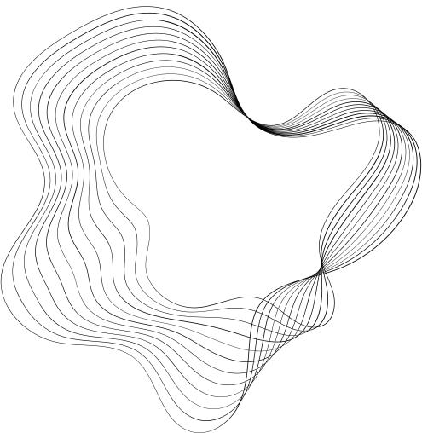




LINQ
.NET - SE310.P12

Slide 2



OUR TEAM
Trần Nhật Tân
Tô Vĩnh Tiến
22521312
22521474

Slide 3
LINQ LÀ GÌ?

Slide 4



LINQ LÀ GÌ?
Tổng quan
Viết tắt của: Language Integrated Query
Ngôn ngữ hỗ trợ: C# và VB.NET (Microsoft)
Chức năng: Tích hợp truy vấn trực tiếp vào mã nguồn
Lợi ích chính
Truy vấn linh hoạt: Hỗ trợ nhiều nguồn dữ liệu (tập tin, cơ sở dữ liệu, XML, bộ nhớ)
Truy vấn đơn giản: Không cần ngôn ngữ truy vấn như SQL
Dễ sử dụng: Các phương thức quen thuộc

Slide 5


LINQ LÀ GÌ?
Phương thức truy vấn
Phổ biến: Select, Where, OrderBy, Join, GroupBy, Count...
Linh hoạt: Hỗ trợ dữ liệu tự định nghĩa & toán tử mở rộng.
Why?
Tăng tốc phát triển: Viết truy vấn ngắn gọn và trực quan.
Khả năng mở rộng: Tạo truy vấn tùy chỉnh.
Phổ biến: Công cụ quan trọng trong phát triển .NET.

Slide 6
KIẾN TRÚC VÀ CÁC LOẠI
LINQ

Slide 7
CÁC LOẠI LINQ TRONG .NET
01
02
03
04
05
LINQ TO
OBJECTS
LINQ TO
SQL
LINQ TO ENTITIES
LINQ TO
DATASET
LINQ TO
XML

Slide 8
LINQ TO OBJECTS
Trả về kiểu: IEnumerable<T>.
Không cần LinQ Provider như LinQ to SQL/XML.
Ứng dụng: Thay thế vòng lặp, dễ đọc, dễ duy trì.

Slide 9
LINQ TO SQL
Chuyển đổi mô hình: Ánh xạ dữ liệu quan hệ đến mô hình đối tượng.
Thành phần thực thi:
API: Yêu cầu truy vấn.
Provider: Chuyển thành T-SQL.
ADO Provider: Thực thi truy vấn, trả về đối tượng.

Slide 10
LINQ TO ENTITIES
Mức trừu tượng cao hơn LinQ to SQL.
Lược đồ khái niệm và ánh xạ: Linh hoạt hơn trong truy vấn dữ liệu.
Ứng dụng: Hỗ trợ truy vấn nhiều bảng cho mỗi lớp.

Slide 11
LINQ TO DATASET
Môi trường: Dữ liệu trong bộ nhớ (DataTable, DataSet).
Chuẩn hóa truy vấn: LinQ cho cả DataSet có kiểu và không kiểu.
Ứng dụng: Truy vấn dữ liệu bộ nhớ với phương thức mở rộng (Field<T>).

Slide 12
LINQ TO XML
Dễ dàng truy vấn XML: Không cần học ngôn ngữ truy vấn XML phức tạp.
Sử dụng namespace System.Xml.LinQ.
Các lớp quan trọng: XDocument, XElement, XAttribute...

Slide 13
QUERY SYNTAX, METHOD SYNTAX VÀ SỰ KHÁC BIỆT GIỮA CHÚNG.

Slide 14
QUERY SYNTAX

Slide 15
QUERY SYNTAX
Query Syntax (cú pháp truy vấn) có cú pháp giống với SQL. Dễ hiểu đối với những người đã biết qua cũng như quen thuộc với SQL.
Query Syntax dùng những từ khoá khá quen thuộc như from, select, where, group by,... tương tự như SQL

Slide 16
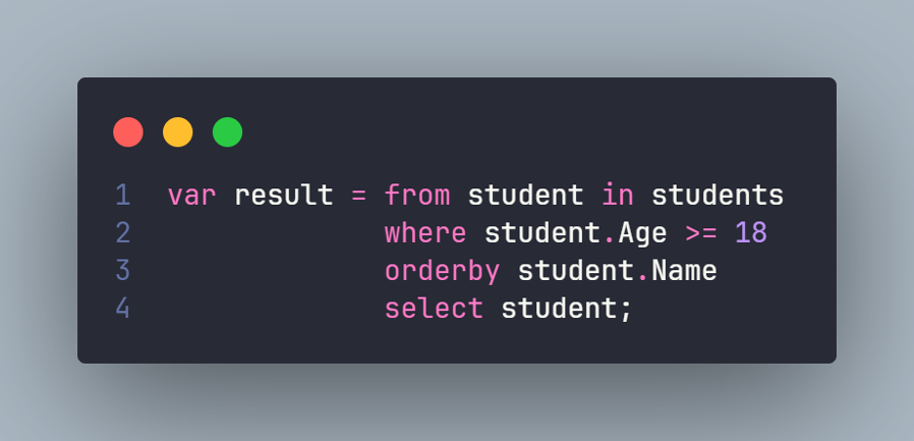
VÍ DỤ QUERY SYNTAX

Slide 17
ƯU ĐIỂM CỦA QUERY SYNTAX
Cú pháp dễ hiểu, trực quan với người đã quen với SQL.
Phù hợp với các truy vấn đơn giản, hoặc truy vấn lọc, sắp xếp dữ liệu.

Slide 18
HẠN CHẾ CỦA QUERY SYNTAX
Khả năng mở rộng hạn chế và ít linh hoạt hơn so với Method Syntax khi làm việc với các thao tác phức tạp.
Khi sử dụng với các phương thức mở rộng như Sum, Max, hoặc các toán tử tổng hợp, cần kết hợp thêm cú pháp Method Syntax.

Slide 19
METHOD SYNTAX

Slide 20
METHOD SYNTAX
Method Syntax sử dụng các phương thức mở rộng trong .NET như Where, Select, OrderBy, GroupBy,... Các phương thức này có thể áp dụng trên các tập hợp dữ liệu (collections) hoặc các đối tượng hỗ trợ LINQ

Slide 21
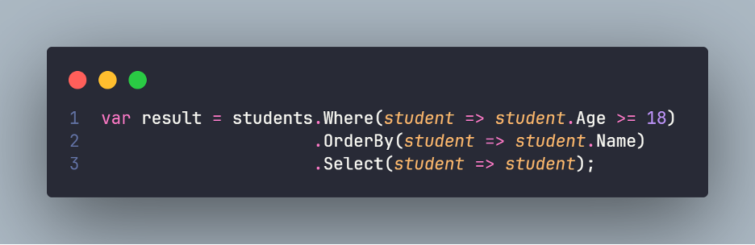
VÍ DỤ VỀ METHOD SYNTAX

Slide 22
ƯU ĐIỂM CỦA METHOD SYNTAX
Linh hoạt và dễ dàng mở rộng khi kết hợp với các phương thức mở rộng khác, cho phép xây dựng các truy vấn phức tạp hơn.
Dễ dàng tích hợp và sử dụng với các biểu thức lambda, giúp mã ngắn gọn hơn khi cần thực hiện nhiều thao tác.

Slide 23
HẠN CHẾ CỦA METHOD SYNTAX
Đối với những người mới, cú pháp Method Syntax có thể hơi khó hiểu do cách viết sử dụng nhiều phương thức mở rộng và biểu thức lambda.
Trong các truy vấn dài và phức tạp, Method Syntax có thể khó đọc và khó bảo trì hơn so với Query Syntax.

Slide 24

SO SÁNH GIỮA QUERY SYNTAX VÀ METHOD SYNTAX
Đặc điểm | Query Syntax | Method Syntax
Cú pháp | Giống với SQL | Sử dụng các phương thức mở rộng và biểu thức lambda
Dễ hiểu với người dùng | Rất dễ hiểu | Khó hiểu hơn cho người mới
Khả năng mở rộng | Hạn chế trong các truy vấn phức tạp | Linh hoạt hơn, dễ mở rộng với nhiều toán tử khác nhau
Khả năng kết hợp với các toán tử | Hạn chế trong một số toán tử tổng hợp | Dễ dàng kết hợp với các toán tử như Sum, Max,...
Độ dài code | Có thể ngắn hơn trong truy vấn đơn giản | Có thể dài hơn do sử dụng nhiều phương thức

Slide 25

KHI NÀO NÊN SỬ DỤNG QUERY SYNTAX VÀ KHI NÀO NÊN DÙNG METHOD SYNTAX
QUERY SYNTAX
Thích hợp cho các truy vấn đơn giản, dễ đọc, chủ yếu là lọc và sắp xếp dữ liệu.
Phù hợp nếu bạn quen với cú pháp SQL và muốn code dễ hiểu hơn.
METHOD SYNTAX
Phù hợp cho các truy vấn phức tạp, cần nhiều thao tác.
Được ưa chuộng hơn khi cần tận dụng các phương thức mở rộng và biểu thức lambda để code linh hoạt hơn.

Slide 26
CÁC TOÁN TỬ TRONG LINQ

Slide 27
TOÁN TỬ TRONG LINQ
Toán tử trong LinQ là các phương thức hỗ trợ việc truy vấn và thao tác trên dữ liệu trong LinQ. Có nhiều toán tử khác nhau giúp phục vụ các mục đích khác nhau .
Một số toán tử nổi bật như: toán tử lọc, toán tử sắp xếp, toán tử chọn, toán tử nhóm,...

Slide 28
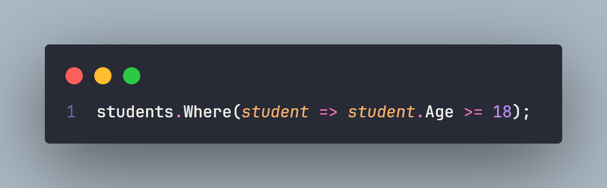
TOÁN TỬ LỌC
Toán tử Where: Lọc các phần tử theo 1 điều kiện nhất định

Slide 29
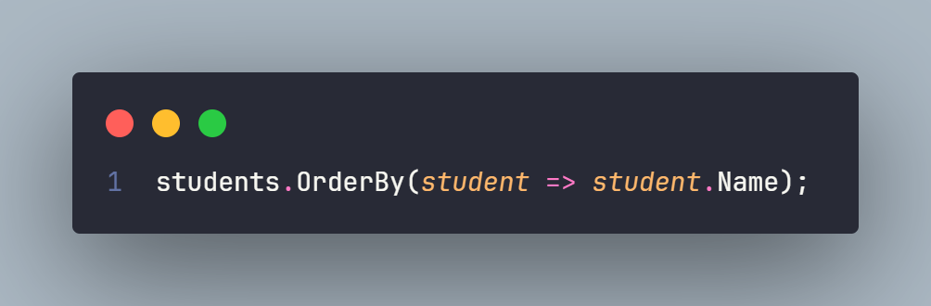
TOÁN TỬ SẮP XẾP
Toán tử OrderBy: Sắp xếp các phần tử theo thứ tự

Slide 30
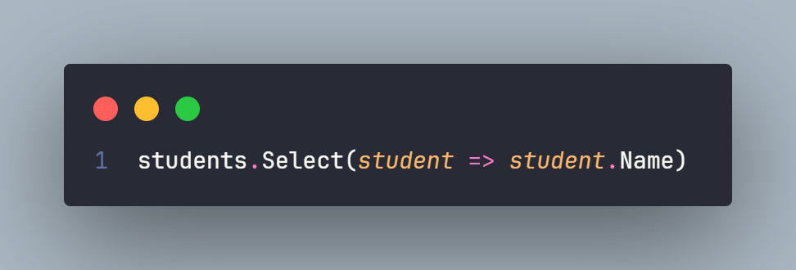
TOÁN TỬ CHỌN
Toán tử Select: Chọn và chuyển đổi dữ liệu từ tập hợp ban đầu

Slide 31
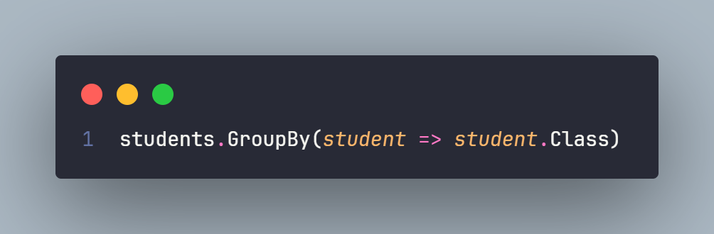
TOÁN TỬ NHÓM
Toán tử GroupBy: Nhóm các phần tử theo từ khoá xác định

Slide 32
ƯU VÀ NHƯỢC ĐIỂM CỦA LINQ

Slide 33
ƯU ĐIỂM

Slide 34
ƯU ĐIỂM
Code ngắn gọn và dễ hiểu hơn: LinQ giúp giảm bớt lượng mã viết ra so với các truy vấn truyền thống như SQL hoặc vòng lặp phức tạp, làm cho mã dễ đọc và dễ bảo trì hơn.
Tính an toàn của code (Type-Safe): LinQ kiểm tra tính hợp lệ của truy vấn ngay tại thời điểm biên dịch, giúp phát hiện lỗi sớm.

Slide 35
ƯU ĐIỂM
Khả năng tái sử dụng code cao: Vì LinQ cho phép viết các truy vấn ngắn gọn và dễ đọc, code truy vấn có thể được tái sử dụng và dễ dàng bảo trì.

Slide 36
NHƯỢC ĐIỂM

Slide 37
NHƯỢC ĐIỂM
Hiệu suất thấp hơn so với SQL thuần túy: LinQ có thể tạo ra các truy vấn phức tạp và không tối ưu, dẫn đến hiệu suất chậm hơn so với SQL viết tay.
Khó gỡ lỗi: Khi xảy ra lỗi trong truy vấn LinQ, việc gỡ lỗi có thể phức tạp và khó khăn hơn so với việc sử dụng truy vấn SQL truyền thống.

Slide 38
NHƯỢC ĐIỂM
Học và sử dụng: LinQ yêu cầu lập trình viên nắm vững cú pháp và các toán tử của nó, điều này có thể là trở ngại cho người mới hoặc chưa quen với kiểu truy vấn mới.

Slide 39
THANKS FOR WATCHING!

